Slide 1
InMotion
система для трекинга позиции спортсменов на поле в командных видах спорта
Notes:
Система для трекинга позиции спортсменов на поле в командных ви

Slide 2





INMOTION - ПРОБЛЕМА
Проблема:
необходимость повышать спортивные результаты
Решение:
улучшение тренировочного процесса и, соответственно, результатов команд через цифровизацию и технологии. Мы за здоровый антидопинговый спорт!
2

Slide 3
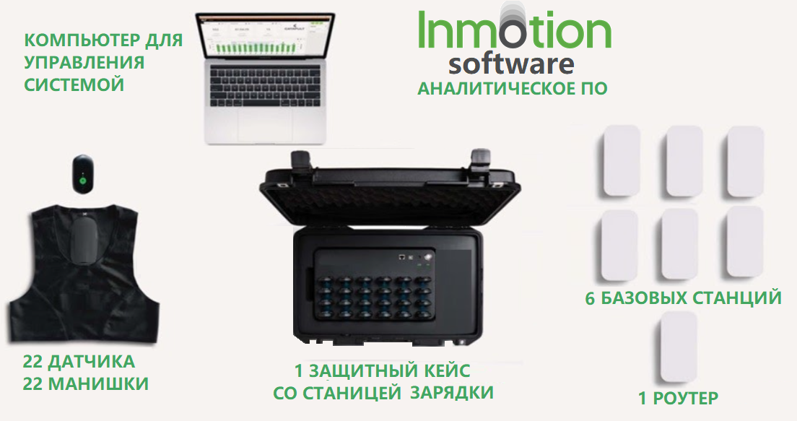
INMOTION - ПРОДУКТ
ЦЕНА СИСТЕМЫ
от 17 000 евро
(~1,5 млн. руб.)
ПОЗИЦИОНИРОВАНИЕ С ТОЧНОСТЬЮ 10-50 СМ
ПОЛОЖЕНИЕ В ПРОСТРАНСТВЕ
ПУЛЬС
3

Slide 4

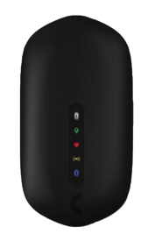
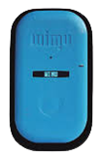

INMOTION - КОНКУРЕНТЫ
Продукт | INMOTION | Catapult Vector | WIMU Pro | Kinexon
Цена за систему 22 датчика | 17 000 Евро | 61 000 Евро | 35 000 Евро | 20 000 Евро
Цена за подписку на ПО (в год) | включено в стоимость | 11 550 Евро | включено в стоимость | 5 000 Евро
ТОЧНОСТЬ | 20-50 см | 20-50 см | 50 см | 30-50 см
ПУЛЬС | + | + | + | -
АКСЕЛЕРОМЕТР | + | + | + | +
4

Slide 5

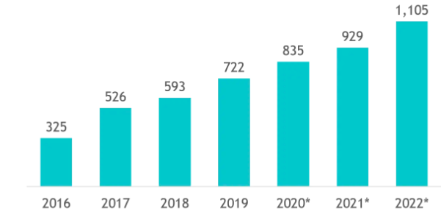
INMOTION - РЫНОК
Рынок подключенных носимых устройств (млн $)
2016 - 2022 г.
23,5%
5

Slide 6


INMOTION - БИЗНЕС-МОДЕЛЬ
2021
2022
2023
Продажа систем
Обслуживание систем
Подписка на платное ПО
Low-сегмент:
1,5 млн руб за комплект
150 тыс руб в год
500 тыс руб в год*
Medium-сегмент:
2,5 млн руб за комплект
1 этап
2 этап
3 этап
ВЛАДЕЛЬЦЫ
футбольных полей (субаренда)
Розничные продажи в магазинах
Клиенты:
Футбольные клубы,
Хоккейные клубы
6
*-по результатам анализа цен конкурентов на подобные услуги

Slide 7
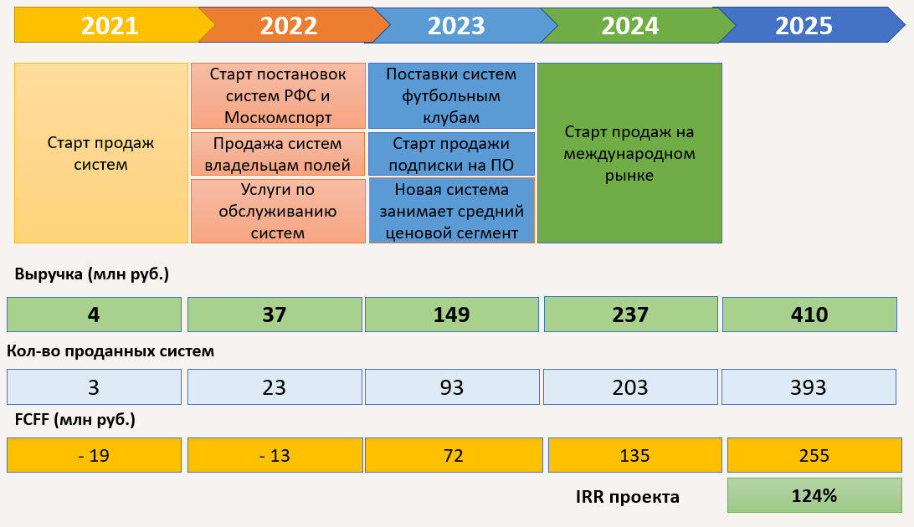
INMOTION - ФИНАНСЫ
7

Slide 8
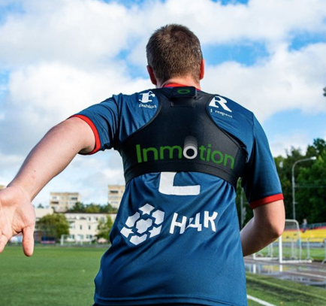
INMOTION - ПРЕДЛОЖЕНИЕ ДЛЯ ИНВЕСТОРА
ОЦЕНКА PRE-MONEY
50 млн руб
НЕОБХОДИМЫЕ ИНВЕСТИЦИИ
10 млн руб
ДОХОДНОСТЬ
20% годовых
СРОК
5 лет
ВЫПЛАТА ПРОЦЕНТОВ
В КОНЦЕ СРОКА
8

Slide 9

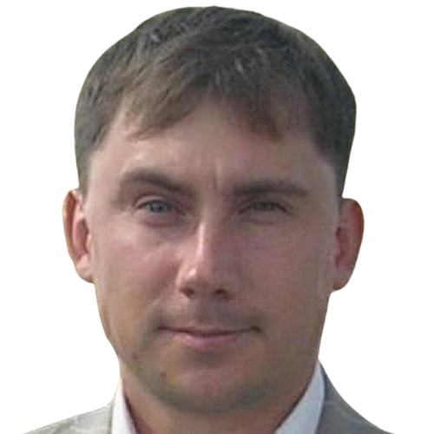

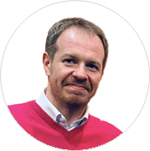
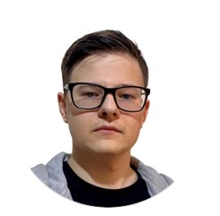
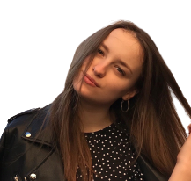
INMOTION - КОМАНДА
Сергей Ермилов
CEO
большой опыт в стратегическом управлении и финансах
Алексей Клименко
CTO
более 10 лет успешного опыта разработки сложного программного обеспечения
Максим Белицкий
коммерческий директор
более 10 лет опыта работы со спортивными проектами, их продвижении и ведении переговоров
Алексей Климентёнок
руководитель проекта
более 3 лет опыта управления стартап проектами, большой опыт разработки и запуска мобильных приложений и IT проектов от идеи до коммерциализации
Валерия Юношева
аналитик рынка
2 года опыта работы в сфере аналитики рынка и маркетинга
9

Slide 10

КОНТАКТЫ
Максим Белицкий, коммерческий директор
+7 926 2459011
http://inmotion-sports.tech/ info@inmotion-sports.tech
10

